Slide 1
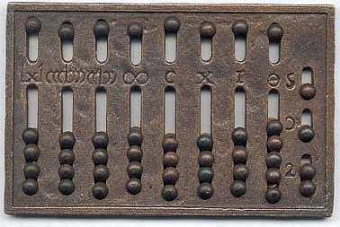
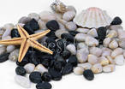
ПЕРВЫЕ СЧЕТНЫЕ УСТРОЙСТВА
ДРЕВНЕРИМСКИЙ АБАКУС 300г.д.н.э
Камешки,раковины

Slide 2
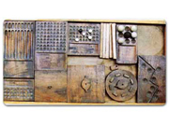
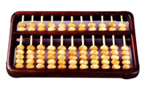
ПЕРВЫЕ СЧЕТНЫЕ УСТРОЙСТВА
СЧЕТНАЯ ДОСКА
КИТАЙСКИЕ СЧЕТЫ

Slide 3
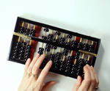
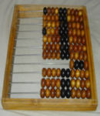
ПЕРВЫЕ СЧЕТНЫЕ УСТРОЙСТВА
Японские счеты
Русские счеты

Slide 4
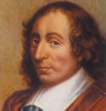
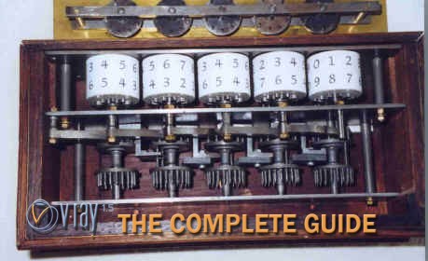
Развитие счетных устройств
Блез Паскаль
паскалина
1640-е гг.

Slide 5
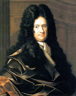
Развитие счетных устройств
Готфрид Вильгельм Лейбниц
арифмометр
1673 г.

Slide 6
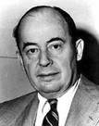
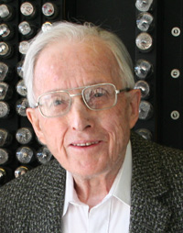
Развитие счетных устройств
Артур Баркс
Джон фон Нейман
Герман Голдстайн
1946 г.

Slide 7
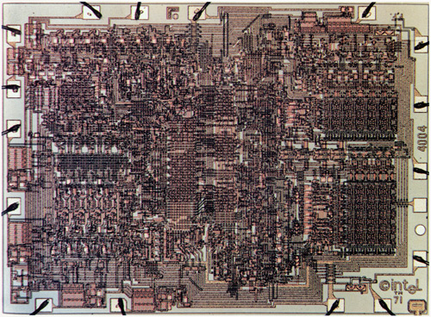
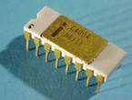
Развитие счетных устройств
Первый микропроцессор Intel
1971 г.

